Slide 1
Сопровождение учащихся с ОВЗ в общеобразовательной школе.
Муниципальное бюджетное общеобразовательное учреждение
«Средняя общеобразовательная школа №4» г. о. Реутов
Учитель-дефектолог МБОУ СОШ № 4
Бурдакова Мария Андреевна
19.04.2016г.

Slide 2
Федеральный государственный образовательный стандарт для обучающихся с ОВЗ регламентирует получение образования детьми в среде нормально развивающихся сверстников при наличии специальных условий, в соответствии с возрастными и индивидуальными особенностями и особыми образовательными потребностями обучающихся.

Slide 3
Задачи комплексной программы:
выявлять особые образовательные потребности детей, обусловленные особенностями их физического и психического развития.
осуществлять индивидуально-ориентированную помощь детям с учетом их развития и индивидуальных возможностей (в соответствии с рекомендациями ПМПК).
обеспечить возможность освоения детьми адаптированных образовательных программ на доступном им уровне.

Slide 4
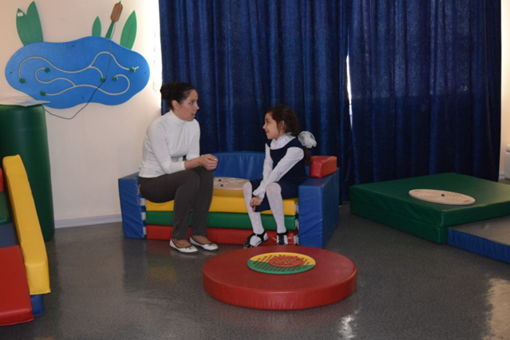
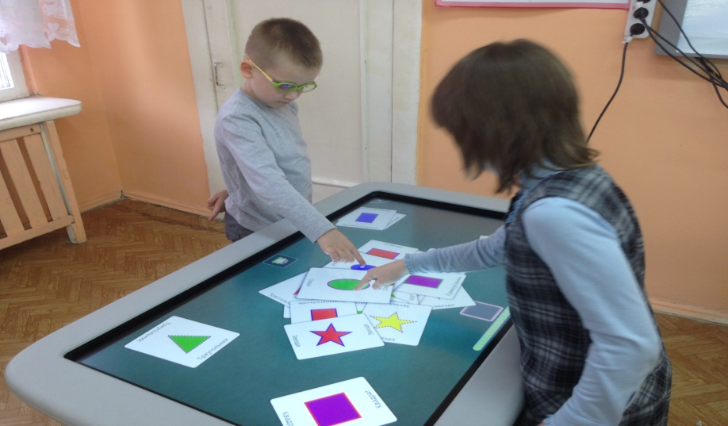
Каждая из разработанных программ представляет собой последовательные этапы коррекционно-развивающей работы, с обучающимися с ОВЗ, в условиях общеобразовательной школы. Особенностью комплексной программы является организация взаимодействия специалистов разного профиля по одному направлению.

Slide 5
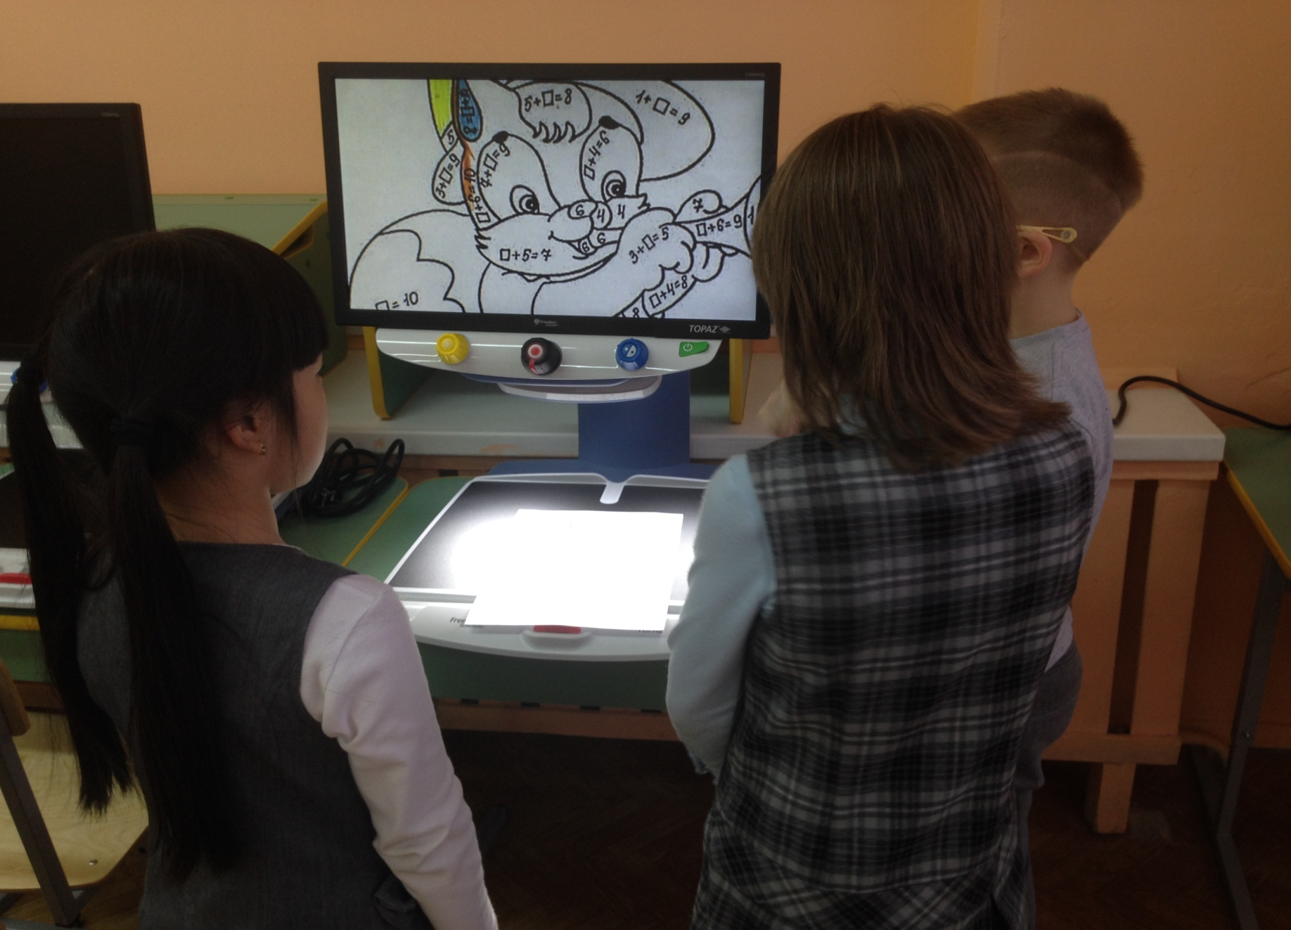

Slide 6
Этапы коррекционно-развивающей работы :
Анализ диагностической информации о ребенке и оценка его потенциала.
Прогнозирование и разработка индивидуальных коррекционно-образовательных маршрутов с рекомендациями всех специалистов.
Реализация этих маршрутов специалистами.
Мониторинг качества оказанной помощи и оценка эффективности.

Slide 7
Коррекционно-развивающие занятия:
социально-бытовая ориентировка,
развитие зрительного восприятия,
развитие ориентировки в пространстве,
развитие осязания и мелкой моторики,
предметно-практическая деятельность,
развитие социально-адаптивного поведения,
логопедия,
психолого-социальная работа.

Slide 8
Данные предметы вместе с общеобразовательными курсами обеспечивают:
Стимуляцию сенсорно-перцептивной деятельности (развитие всех форм восприятия);
Развитие моторики руки и способов обследования и изготовления реальных предметов, их изображения и моделей;
Развитие социально-бытовых навыков;
Активизацию социальных потребностей и развитие навыков самостоятельной работы;
Развитие познавательной активности и познавательных интересов;
Формирование эмоционально-волевой сферы и положительных качеств личности.

Slide 9
Спасибо за внимание!!!

